Slide 1
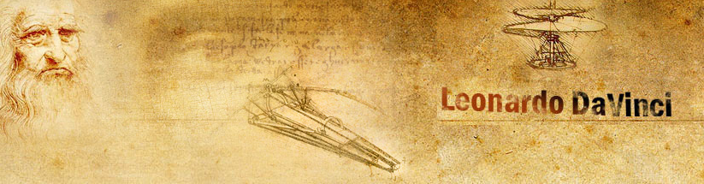
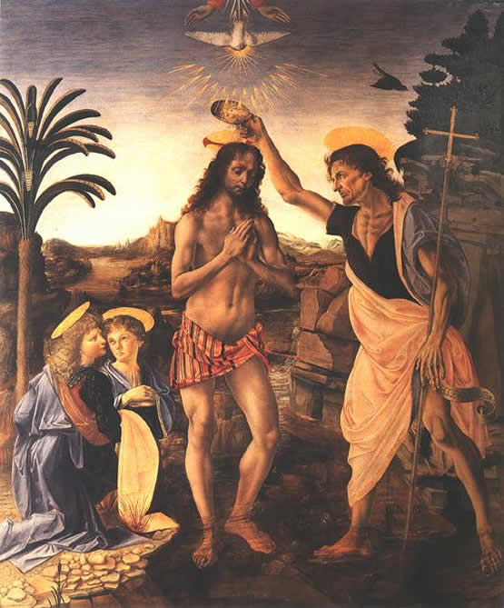
Итальянский живописец, скульптор, архитектор, инженер, техник, ученый, математик, анатом, ботаник, музыкант, философ эпохи Высокого Возрождения. Леонардо да Винчи родился 15 апреля 1452 в местечке Винчи, недалеко от Флоренции. Отец - сеньор, мессэр Пьеро да Винчи - был богатым нотариусом, так же как и четыре предыдущих поколения его предков. Будучи незаконно рожденным, Леонардо не мог стать юристом или врачом и отец решил сделать из него художника. В 1467-1472 Леонардо обучался у Андреа дель Верроккио - одного из ведущих художников того периода - одного из представителей Тосканской школы живописи. Талант Леонардо-художника был признан учителем и публикой, когда юному художнику едва исполнилось двадцать лет: Верроккьо получил заказ написать картину "Крещение Христа" (Галерея Уффици, Флоренция), второстепенные фигуры должны были писать ученики художника. Для живописи в то время использовались темперные краски - яичный желток, вода, виноградный уксус и цветной пигмент - и в большинстве случаев картины получались тусклыми. Леонардо рискнул писать фигуру своего ангела и пейзаж недавно открытыми масляными красками. По легенде, увидев работу ученика, Верроккио сказал, что "его превзошли и отныне все лица будет писать только Леонардо". Он овладевает несколькими техниками рисунка: итальянский карандаш, серебряный карандаш, сангина, перо. В 1472 Леонардо был принят в гильдию живописцев - гильдию Святого Луки, но остался жить в доме Верроккио. Собственную мастерскую во Флоренции он открыл между 1476 и 1478 годами.

Slide 2
В 1482, получив приглашение ко двору правителя Милана Лодовико Сфорца, Леонардо да Винчи неожиданно уехал из Флоренции. Первоначально герцог взял его в качестве устроителя придворных праздников, для которых Леонардо придумывал не только маски и костюмы, но и механические "чудеса". Великолепные праздники работали на преумножение славы герцога Лодовико. За жалование меньшее, чем у придворного карлика, в замке герцога Леонардо исполнял обязанности военного инженера, гидротехника, придворного художника, позднее - архитектора и инженера. Одновременно Леонардо "работал на себя", занимаясь несколькими направлениями науки и техники одновременно, но за большую часть работы ему не платили, так как Сфорца не обращал никакого внимания на его изобретения. В 1484-1485 годах около 50 тысяч жителей Милана умерло от чумы. Леонардо да Винчи, считавший причиной этого перенаселенность города и грязь, царившую на узких улочках, предложил герцогу построить новый город. По плану Леонардо город должен был состоять из 10 районов по 30 тысяч жителей, в каждом районе должна была быть своя канализация, ширина самых узких улиц должна была равняться средней высоте лошади (через несколько столетий Государственный совет Лондона признал предложенные Леонардо пропорции идеальными и отдал приказ следовать им при разбивке новых улиц). Проект устройства города, как и многие другие технические идеи Леонардо, герцог отверг. Леонардо да Винчи было поручено основать в Милане академию художеств. Для преподавания он составил трактаты о живописи, свете, тенях, движении, теории и практике, перспективе, движениях человеческого тела, пропорциях человеческого тела. В Милане возникает Ломбардская школа, состоявшая из учеников Леонардо. После падения Лодовика Сфорца Леонардо да Винчи покинул Милан. В разные годы он жил в Венеции (1499, 1500), во Флоренции (1500-1502, 1503-1506, 1507), Мантуе (1500), Милане (1506, 1507-1513), Риме (1513-1516). В 1516 (1517) принял приглашение Франциска I и уехал в Париж. Леонардо да Винчи не любил долго спать, был вегетарианцем. По некоторым свидетельствам Леонардо да Винчи был прекрасно сложен, обладал огромной физической силой, обладал недурными познаниями в рыцарских искусствах, верховой езде, танцах, фехтовании. В математике его привлекало только то, что можно увидеть, поэтому для него она прежде всего состояла из геометрии и законов пропорции. Леонардо да Винчи пытался определить коэффициенты трения скольжения, изучал сопротивление материалов, занимался гидравликой, моделированием. К тем областям, которые были интересны Леонардо да Винчи относились акустика, анатомия, астрономия, аэронавтика, ботаника, геология, гидравлика, картография, математика, механика, оптика, конструирование оружия, гражданское и военное строительство, планировка городов. Он не имел семьи - ни жены, ни детей он не хотел. Умер Леонардо да Винчи 2 мая 1519 в замке Клу недалеко от Амбуаза (Турень, Франция).

Slide 3

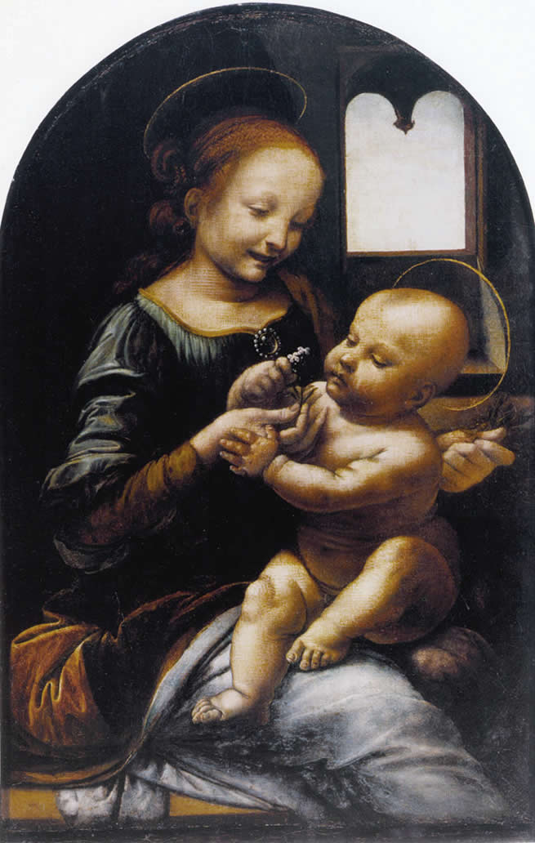
Мадонна Бенуа (1478 – 1480)
(Мадонна с цветком / Мадонна с ребенком)
Масло, перенесенное с доски на холст (48х31,5 см)
Россия
Эрмитаж,
Санкт-Петербург,
Такие наименования картин, как «Бенуа» или «Литта» происходят от имени прежних владельцев картин.
Эту картину только что завершивший обучение молодой . художник Леонардо да Винчи написал во Флоренции в конце . семидесятых годов пятнадцатого столетия. Ее приняли с . восторгом, сделали много копий, а в начале . шестнадцатого века… потеряли.
Через триста лет в Астрахани гастролировала труппа бродячих актеров. Один из служителей Мельпомены предложил местному поклоннику муз и богатейшему из купцов города Александру Сапожникову купить потемневшую от старости, написанную на доске картину. Сделка состоялась.
Спустя много лет его внучка Мария выходила замуж. К роскошному приданию прилагалось и творение неизвестного итальянца, на которое поначалу мало кто обратил внимание. Неизвестно, что бы с ним стало, если бы мужем Марии Александровны не стал преуспевающий архитектор и будущий президент Академии Художеств Леонтий Бенуа (сын еще более прославленного зодчего) и если бы его младшим братом не был известный художник, искусствовед и организатор объединения "Мир Искусства" Александр. «Внемля настойчивым просьбам брата Леонтия и его жены, - вспоминает он, - мне пришлось задержаться в Берлине. Дело в том, что они поручили мне показать принадлежащую им картину знаменитому Боде". (В скобках заметим, что Боде – один из главных авторитетов по истории европейского искусства, директор Государственных берлинских музеев). Он отсутствовал, но в музее оказалось несколько специалистов мировой величины. Их приговор был суров: картина не является произведением Леонардо, скорее, ее написал кто-либо из его соучеников по мастерской Вероккио. Позже и сам Боде подтвердил этот вывод».
Целый год пролежала "Мадонна" из дома Сапожниковых в парижской квартире Александра Николаевича, а затем была увезена им обратно в Петербург и возвращена владельцам. Однако, по прошествии восьми лет (это было уже в 1914-м), когда он пребывал в суете и хлопотах, связанных с подготовкой русской выставки в Париже, ему подали визитную карточку с именем одного из берлинских специалистов: «Профессор Моллер Вальде».
«Не успел я согласиться его принять, - рассказывал Александр Бенуа, - как на меня налетела собственная его персона с криком: "Теперь я твердо убежден, ваша Мадонна - Леонардо!". Тут же, не присев, не давая мне опомниться, красный от волнения, он стал вытаскивать из огромного, туго набитого портфеля кипу фотографий тех несомненных рисунков Леонардо, которые являлись в его глазах (и на самом деле) подтверждением его уверенности в авторстве великого мастера.
На предложение о продаже шедевра в музеи Берлина Бенуа ответили отказом, передав его в коллекцию Императорского Эрмитажа. Там картина находится и по сей день, известная всему миру под названием "Мадонна Бенуа".

Slide 4
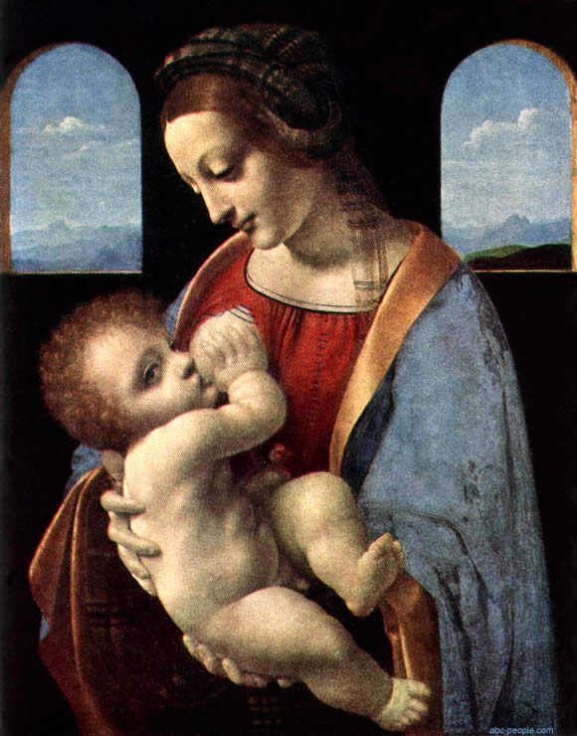
Мадонна Литта (1490)
Эрмитаж, Санкт-Петербург
Темпера. Перенесено с
дерева на холст.
42 * 33 см
«Мадонна Литта» — закончена несколькими . . годами позже "Мадонны Бенуа". На этот раз . художник избрал более строгий тип лица . мадонны, выдержал картину в другой . красочной гамме, даже обратился снова к технике темперы, внеся в нее, впрочем, ряд новых приемов (Леонардо постоянно проводил всевозможные эксперименты). Но основной смысл, идейное содержание произведения то же, что и раньше: та же человечность, та же любовь к подлинным, живым чувствам людей пронизывает все произведение. Мать кормит ребенка грудью, устремив на него задумчивый нежный взгляд; ребенок, полный здоровья и бессознательной энергии, двигается на руках матери, вертится, перебирает ножками. Он похож на мать: такой же смуглый, с таким же золотистым цветом волос. Она любуется им, погруженная в свои мысли, сосредоточив на ребенке всю силу своих чувств. Даже беглый взгляд улавливает в «Мадонне Литта» именно эту полноту чувств и сосредоточенность настроения. Но если мы отдадим себе отчет в том, как добивается Леонардо этой выразительности, то убедимся, что художник зрелого этапа Возрождения пользуется очень обобщенным, очень лаконичным способом изображения. Лицо мадонны обращено к зрителю в профиль; мы видим только один глаз, даже зрачок его не вырисован; губы нельзя назвать улыбающимися, только тень в углу рта как бы намекает на готовую возникнуть улыбку, и в то же время самый наклон головы, скользящие по лицу тени, угадывающийся взгляд создают то впечатление одухотворенности, которое Леонардо так любил и умел вызывать.
Завершая этап долгих исканий в искусстве Возрождения, художник на основе уверенного и точного воплощения видимого создает поэтический образ, в котором отброшено случайное и мелкое, выбраны те черты, которые помогают создать волнующее и возвышенное представление о человеке. Леонардо да Винчи как бы сводит в одно целое разрозненные усилия своих современников и, во многом их опережая, поднимает итальянское искусство на новую ступень.

Slide 5
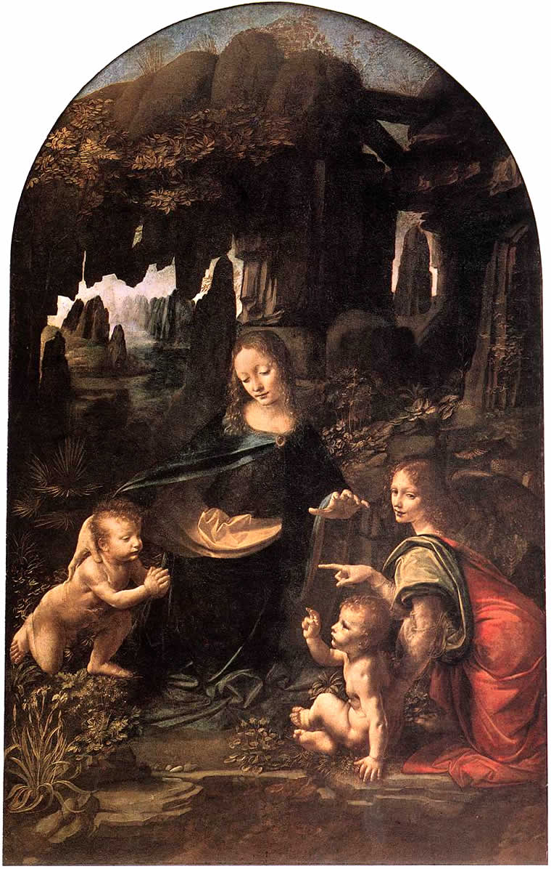
Мадонна в гроте (1483-1486)
Масло на панели (перенесено на полотно) 199 x 122 см
Лувр, Париж, Франция
“Мадонна в гроте” – первое вполне зрелое произведение Леонардо – утверждает торжество нового искусства и даёт полное представление об исключительном мастерстве Леонардо. Икона была заказана монахами церкви имени св. Франциска в 1483 году.
Совершенная согласованность всех частей, создающая крепко спаянное единое целое. Это целое, т. е. Совокупность четырёх изображённых фигур, очертания которых чудесно смягчены светотенью, образует стройную пирамиду, плавно и мягко, в полной свободе вырастающую перед нами. Взглядами и расположением все фигуры объединены неразрывно, и это объединение исполнено чарующей гармонии, ибо даже взгляд ангела, обращённый не к другим фигурам, а к зрителю, как бы усиливает единый музыкальный аккорд композиции. Взгляд этот и улыбка, чуть озаряющая лицо ангела, исполнены глубокого и загадочного смысла. Свет и тени создают в картине некое неповторимое настроение. Наш взгляд уносится в её глубины, в манящие просветы среди тёмных скал, под сенью которых нашли приют фигуры, созданные Леонардо. И леонардовская тайна, сквозит и в их лицах, и в синеватых расщелинах, и в полумраке нависших скал. Все различные элементы картины, казалось бы, противоречивые, сливаются воедино, создают впечатление целостное и сильное.
“Мадонна в гроте” показывает овладение художником тем реалистическим мастерством, которое так поражало его современников.

Slide 6
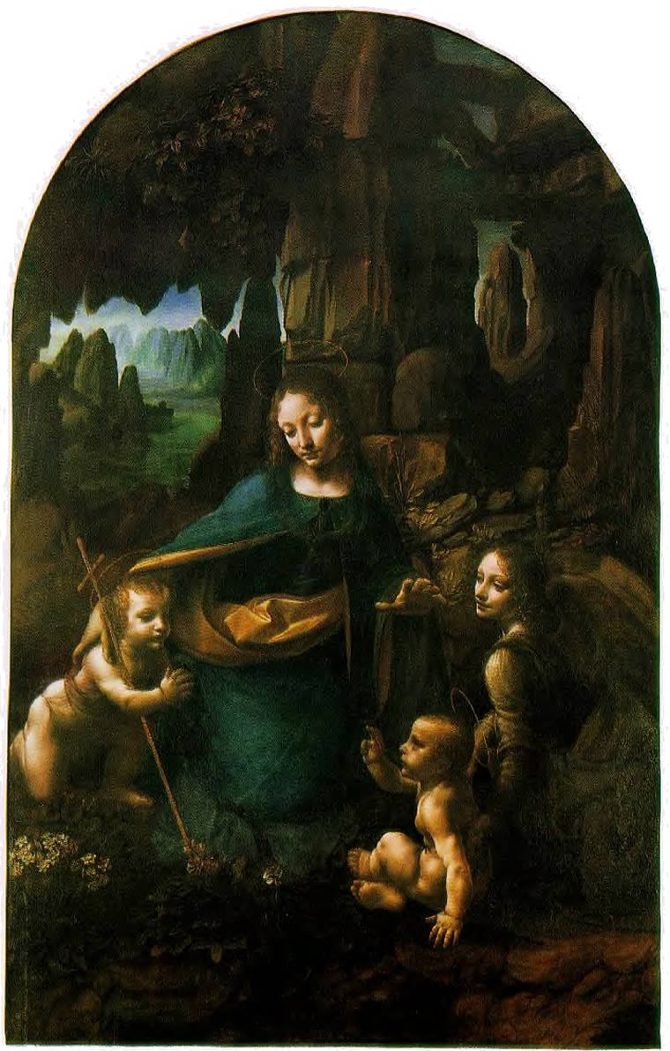
Мадонна в скалах (1506-1508)
Лондонская Национальная галерея Масло на панели (189,5 x 120 см)
Мария в центре, сидит высоко, как на троне. Правой рукой обнимает стоящего внизу мальчика лет трех – Иоанна Крестителя. К его груди прислонен длинный тонкий крест. Ладони рук просительно протянуты к другому мальчику – Христу. Мария властным движением простирает левую руку над Христом. Ее кисть с напряженно раскинутыми пальцами спасительно раскрыта над мальчиком и передает ему свою силу, а Христос благословляющим жестом передает духовное руководство людьми Иоанну. Сзади Христа придерживает ангел. Фон – только что рожденная земля: голые скалы, первые растения, чистые воды, еще не заселенные своими обитателями. На картине момент рождения материи, природы и момент рождения на этой земле духа. Наверное, пока держится мир, человечество всегда будет разгадывать тайну одного из своих величайших гениев - Леонардо да Винчи. Как бы не менялись века, стиль жизни или пристрастия, магнит Леонардо неизменно притягивает всех и вся. Эстетический замысел большого алтарного образа Леонардо "Мадонна в скалах" вмещает в себе и платоновское определение красоты как "сияния божественного света", и ренессансное представление о прекрасном как "сияния божественного лика".
Самое поразительное в картине - это просвет в скалах в левом верхнем углу. Там видится целая аллея гигантских зубчатых утёсов, а в напряжённых тональных контрастах заключён световой эпицентр полотна. Свет, распространяющийся из грота, - не просто физический свет, - он придаёт образу картины космический масштаб, одухотворяет, возвеличивает героев. Отблески небесного сияния ложатся на лики и фигуры людей. Их окружает та же мягкая светящаяся живописная материя, что льётся из Беспредельности.
Смысл картины не только в показе сцены материнства. Он глубже - в понимании предрешённой жертвенности божественного младенца. Эта неотвратимость искупительного подвига как бы изначально заложена в выражении жестов и лиц, где через внешнее спокойствие и улыбку проглядывает скрытая печаль, раздумья о будущем. И если настоящий миг сконцентрирован где-то в центре их группы, то будущее, как второй светящийся эпицентр, - где-то там, вдали.
Всё то, что происходит сейчас на Земле в этот счастливый миг прихода на планету Сына Божьего, которого с такой заботой охраняет Мадонна, и всё то, что произойдёт с Ним в будущем, есть как бы, развёртывание плана земного и небесного.
Считается, что Леонардо впервые в эпоху Возрождения в "Мадонне в скалах" решил задачу слияния человеческих фигур с пейзажем. Однако он сделал в своей картине гораздо больше: он соединил человека с космосом, с Беспредельностью.

Slide 7
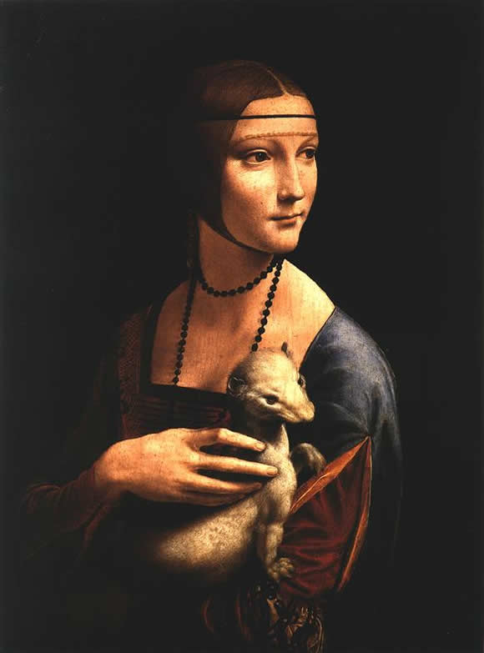
Дама с горностаем
1488-1490
Масло на панели.
54.8 x 40.3 см (21 3/8 x 15 3/4 дюймов)
Чарторский музей, Краков, Польша
В середине 1480-х годов Леонардо написал картину Дама с горностаем (Краковский музей), . которая, возможно, является портретом фаворитки Лодовико Сфорца Чечилии Галлеран . . Контуры фигуры женщины со зверьком очерчены изгибами линий, которые повторяются во всей . композиции, и это, в сочетании с приглушенными красками и нежным оттенком кожи, создает . впечатление идеальной грации и красоты. Красота Дамы с горностаем разительно контрастирует . с гротескными набросками уродов, в которых Леонардо исследовал крайние степени аномалий . строения лица.
Один из миланских портретов, приписываемых Леонардо, - это Дама с горностаем, хранящаяся в . Галерее Чарторыжских в Кракове, в Польше. Он представляет собой изображение хрупкой . . девушки с лёгкой улыбкой и проникновенным взглядом. Она держит на руках белого зверька, . . прижимая его тонкими и подвижными пальцами. Прозрачный чепчик, закреплённый под подбородком, подчёркивает нежность овала её лица. Простое ожерелье из тёмного жемчуга, окаймляя шею и спускаясь вторым овалом на грудь, где оно едва различимо на фоне квадратного выреза платья, составляет единственное украшение портретируемой. На лице выделяются два больших внимательно смотрящих глаза, нос, прямой и точёный, маленький рот с тонкими губами чуть тронут в уголках улыбкой. Чудесна также трактовка меха животного, изображённого с вытянутой лапкой; белый цвет шерсти отождествляет его с зимним горностаем, символом чистоты. Несмотря на некоторые сомнения по поводу идентификации модели портрета, многие сходятся на предположении, что здесь изображена Чечилия Галлерани, фаворитка Лодовико Моро до его вступления в брак. Сохранились свидетельства о том, что эта молодая особа была другом Леонардо, который, очевидно, выполнил её портрет при дворе Сфорца. Это произведение также переписано, что исключает возможность сабсолютной уверенностью считать его автором Леонардо. Однако хорошее состояние сохранности тех частей картины, на которых изображены лицо девушки и фигура горностая, обнаруживают высокое мастерство исполнения, не позволяя полностью оторвать портрет от круга Леонардо.
«Дама с горностаем»- это бессмертная семнадцатилетняя Чечилия
Галлерани. Дочь XV века. Лукавая чаровница. Фаворитка миланского дворца. Нежная и мудрая, стыдливая и фривольная, предстает она перед нами. Простая и сложная. Таинственно-привлекательная, с лицом почти статичным, она все же обладает магнетизмом необычайного, скрытого движения. Но что придает облику молодой дамы эту колдовскую живость? Улыбка. Она еле тронула уголки целомудренных губ. Притаилась в чуть-чуть припухлых девичьих ямочках у рта и, подобно зарнице, ответно блеснула в темных, расширенных зрачках, при крытых округлыми лукообразными веками.
Вглядитесь пристальней в тонкие, одухотворенные черты «Дамы с горностаем», в её осанку, полную достоинства, в её строгую, но изящную одежду и перед вами мгновенно предстанет Ренессанс с его великолепными творениями гениальных мастеров искусств.
Чечилия Галлерани. Она, как маленькая планета, отразила сияние жестокого, уродливого и прекрасного, неповторимого xv века.

Slide 8
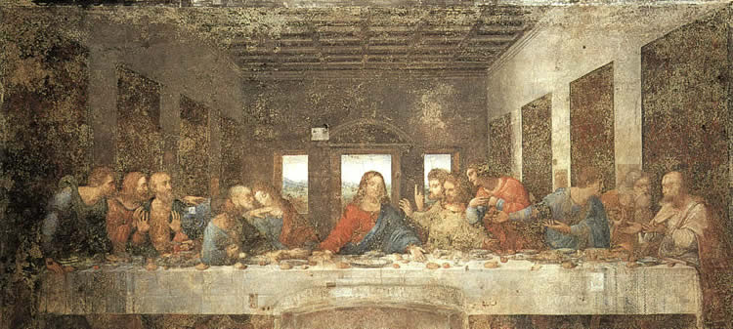
Тайная Вечеря
1494 -1498
(Масло и темпера
на штукатурке.460 x 880 )
Санта-Мария дель Грация, Милан, Италия
В последние часы Своей жизни земной, во время Тайной вечери, беседуя с апостолами, Спаситель установил
Иисус с апостолами вышли из горницы и . направились на гору Елеонскую, в Гефсиманский . сад. В глубине сада Иисус, отойдя от учеников, . стал молиться: «Отец Мой, если возможно, да . минует Меня чаша сия; впрочем, пусть будет так, как хочешь Ты».
Вернувшись к ученикам, Он застал их спящими. «Встаньте, приблизился предающий Меня», — сказал им Иисус.
В сад входил Иуда с целой толпой вооруженных людей, заранее предупредив воинов, что арестовать надо того, кого он поцелует. Иисуса схватили и повели на судилище.
Римский наместник Понтий Пилат, к которому привели Иисуса, не хотел предавать Его смерти: «Не нахожу Его виновным»,— отвечал он иудеям. Но те все же настояли на казни. Пилат демонстративно умыл перед народом руки в знак того, что он не хочет брать на себя грех осудить невиновного, а иудеи громко кричали: «Распни Его, пусть кровь Его будет на нас и на детях наших!»
Таинство Евхаристии, или Причащения,— важнейшее в Церкви. Благословив приготовленный хлеб, Христос преломил его и раздал ученикам со словами: «Примите, ядите; сие есть Тело Мое, за вас ломимое; сие творите в воспоминание обо Мне». А по окончании вечери взял чашу «от плода лозного» (с виноградным вином) и подал ее ученикам: «Пейте из нее все, ибо сие есть кровь Моя Нового Завета, за многих изливаемая во оставление грехов». Так, под видом хлеба и вина, и стала принимать Церковь Тело и Кровь Своего Спасителя, принесшего Себя в жертву за грехи всего человечества. Таинство Евхаристии ежедневно совершается за богослужением, называемым литургией (обедней).
На Тайной вечере Спаситель открыл Своим ученикам, что один из них предаст Его, что сам Он будет взят и распят, а они разбегутся от страха. На это апостол Петр сказал: «Господи!.. Я душу мою положу за Тебя!». Христос ответил: «Не пропоет петух, как отречешься от Меня трижды». Апостолы в испуге стали посматривать друг на друга. Иуда сказал: «Учитель, не я ли?» Иисус Христос тихо и кротко ответил ему: «Ты!» Иоанну, который сидел рядом с Христом, произнес: «Тот, кому Я, обмакнув кусок хлеба, подам» И отдал его Иуде Искариоту, проговорив: «Что делаешь, делай скорее». Никто не понял этих слов Спасителя. И вот Иуда, у которого был ящик с деньгами, взял из рук Христа хлеб и вышел вон из комнаты и побежал предавать своего Учителя.

Slide 9
Тайная Вечеря
1494 -1498
«Трагически обречен на гибель Христос, полный спокойной мудрости и любви к человеку, для которого он готов перенести смертную муку. Голова его, прекрасная и простая, вырисовывается светлым, почти уже неземным образом на фоне открытого окна, руки жертвенно и любовно легли на стол. Страшным контрастом выглядит мрачный и жесткий Иуда… Его голова, резко повернутая назад, погружена в тяжелый мрак, трагически (?) подчеркивающий его резкие черты, хищный, крючковатый нос, насупленный злобный взгляд. Беззаветному, жертвенному служению истине, мучеником которого был и сам Леонардо, противопоставлена холодная, эгоистическая корысть…»
«Мрачность и жесткость» еще недостаточно, чтобы приписать человеку корысть, как и «хищный» нос и «злобный» взгляд.
«Разные реакции апостолов подчеркивают и разъясняют всю трагическую глубину пропасти между Христом и Иудой. Они клянутся (?) в своей верности учителю, но никто из них не найдет в себе смелости, чтобы вступиться за него в его смертный час. Только один выделяется из их испуганной группы – это апостол Фома…» Гуковский М.А
Из свидетельства Амморети следует заключить, что картина "Тайная Вечеря" была окончена в 1497 г. К сожалению, Леонардо да Винчи исполнил ее красками, из которых некоторые оказались очень непрочными. Уже через пятьдесят лет после окончания, картина, по свидетельству Вазари, находилась в самом жалком состоянии. Однако, если бы в то время можно было исполнить желание короля Франциска I, выраженное через шестнадцать лет после окончания картины, и, выломив стену, перевести картину во Францию, то, может быть, она сохранилась бы. Но этого нельзя было сделать. В 1500 г. вода, залившая трапезу, окончательно испортила стену. Кроме того, в 1652 г. была пробита дверь в стене под ликом Спасителя, уничтожившая ноги этой фигуры. Картина была несколько раз неудачно реставрирована В 1796 г., после перехода французов через Альпы, Наполеон отдал строгое предписание пощадить трапезу, но следовавшие за ним генералы, не обращая внимания на его приказ, превратили это место в конюшню, а впоследствии в складочное место для сена.

Slide 10
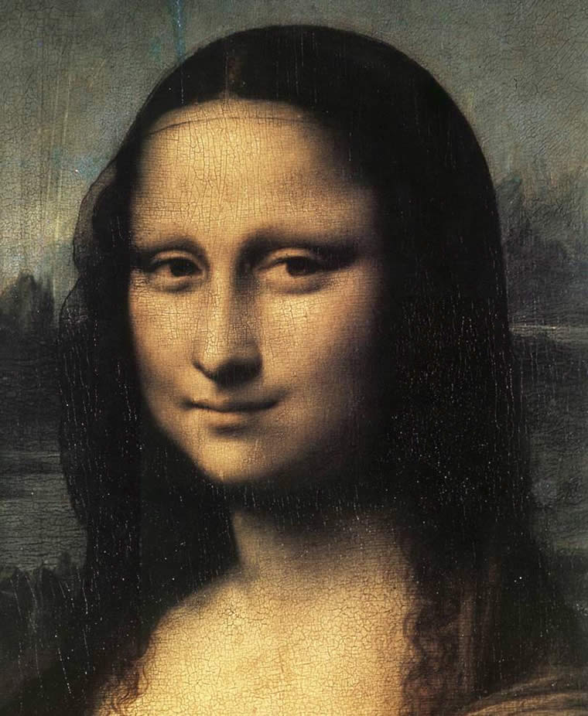
Мона Лиза (Джоконда)
1514 - 1515
(Масло на тополиной панеле.77 x 53 см
Луврский музей. Париж, Франция)
До последнего времени думали, что этот портрет был написан гораздо раньше, во Флоренции, около 1503 г. Верили рассказу Вазари, который писал: «Взялся Леонардо выполнить для Франческо дель Джоконде портрет монны Лизы, жены его, и, потрудившись над ним четыре года, оставил его недовершенным. Это произведение находится ныне у французского короля в Фонтенебло. Между прочим, Леонардо прибег к следующему приему: так как мадонна Лиза была очень красива, то во время писания портрета он держал людей, которые играли на лире или пели, и тут постоянно были шуты, поддерживавшие в ней веселость и удалявшие меланхолию, которую обычно сообщает живопись выполняемым портретам».
Весь этот рассказ неверен от начала до конца. По словам Вентури, «монна Лиза, позднее Джоконда, была созданием фантазии новеллиста, аретинского биографа, Джордже Вазари». Вентури в 1925 г. предположил, что «Джоконда» — портрет герцогини Костанцы д'Авалос, вдовы Федериго дель Бальцо, воспетой в маленькой поэме Энео Ирпино, упоминающем и о ее портрете, написанном Леонардо. Костанца была любовницей Джулиано Медичи, который после брака с Филибертой Савойской отдал портрет обратно Леонардо.
В самое последнее время Педретти выдвинул новую гипотезу: луврский портрет изображает вдову Джованни Антонио Брандано по имени Пачифика, которая также была любовницей Джулиано Медичи.
        Женский образ как бы соткан из света, который его окутывает, обтекает, пронизывает. Проникая из глубины, свет постепенно смягчается в прозрачном покрывале, затем снова сгущается в складках одежды, между прядями волос и наконец разливается по лицу и рукам, позволяя почувствовать, как бьётся под прозрачной кожей горячий ток крови. Напрасно задаваться вопросом, что означает загадочная улыбка женщины, какие чувства таятся у неё в душе. Это не какое-то конкретное чувство, а разлитое на лице ощущение радости полноценного бытия в совершенном равновесии мира природы.
        Таким образом, Леонардо преодолевает вечную дилемму между идеей и её реализацией; размышляя о живописи, он постепенно находит адекватный живописный язык для воплощения своей концепции мира. В Джоконде Леонардо, наконец, воплотил приоритет интеллекта и искусства. В гармонии заключается величие и значение картины.
Как бы то ни было, вазариевская версия вызывает сомнение уже потому, что никак не объясняет, почему портрет жены Франческо дель Джокондо остался на руках у Леонардо и был увезен им во Францию.

Slide 11
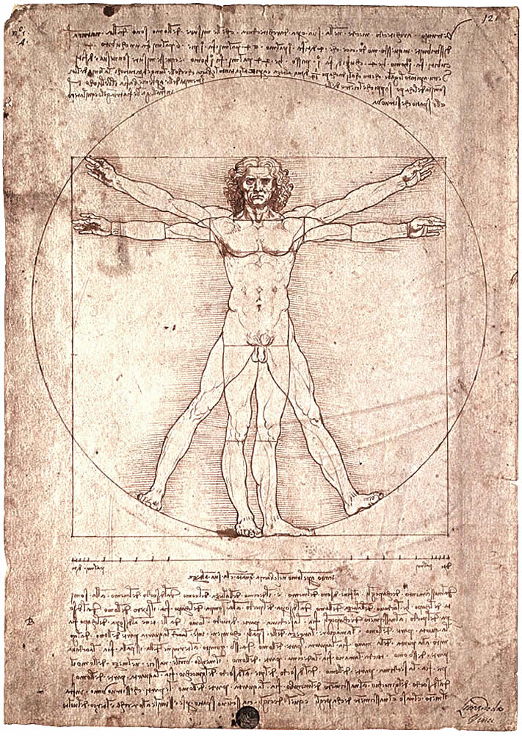
Витрувианский человек (1490-1492)
Коричневые чернила, металлический карандаш, перо (34.3 x 24.5 см)
Академическая галерея,
Венеция, Италия
Витрувианский человек - рисунок, сделаный Леонардо да Винчи примерно в 1490-92 годах, как иллюстрация для книги, посвященной трудам Витрувия. Рисунок сопровождается пояснительными надписями, в одном из его журналов.. На нем изображена фигура обнаженного мужчины в двух наложенных одна на другую позициях: с разведенными в стороны руками, описывающими круг и квадрат.
Рисунок и текст иногда называют каноническими пропорциями. При исследовании рисунка можно заметить,
что комбинация рук и ног в действительности составляет четыре различных позы.
Поза с разведенными в стороны руками и не разведенными ногами, вписывается в квадрат ("Квадрат Древних").
С другой стороны, поза с раскинутыми в стороны руками и ногами, вписывается в круг. И, хотя, при смене поз, кажется, что центр фигуры движется, на самом деле, пуп фигуры, который является настоящим её центром, остается неподвижным.
Впоследствии по этой же методике Корбюзье составил свою шкалу пропорционирования, повлиявшую на эстетику архитектуры XX века.

